Slide 1
27
Chia cho số có một chữ số trong phạm vi 100 000

Slide 2





Slide 3


Slide 4
Thứ … ngày … tháng … năm 20 …
Toán
Chia cho số có một chữ số
trong phạm vi 100 000

Slide 5

Khám phá

Slide 6
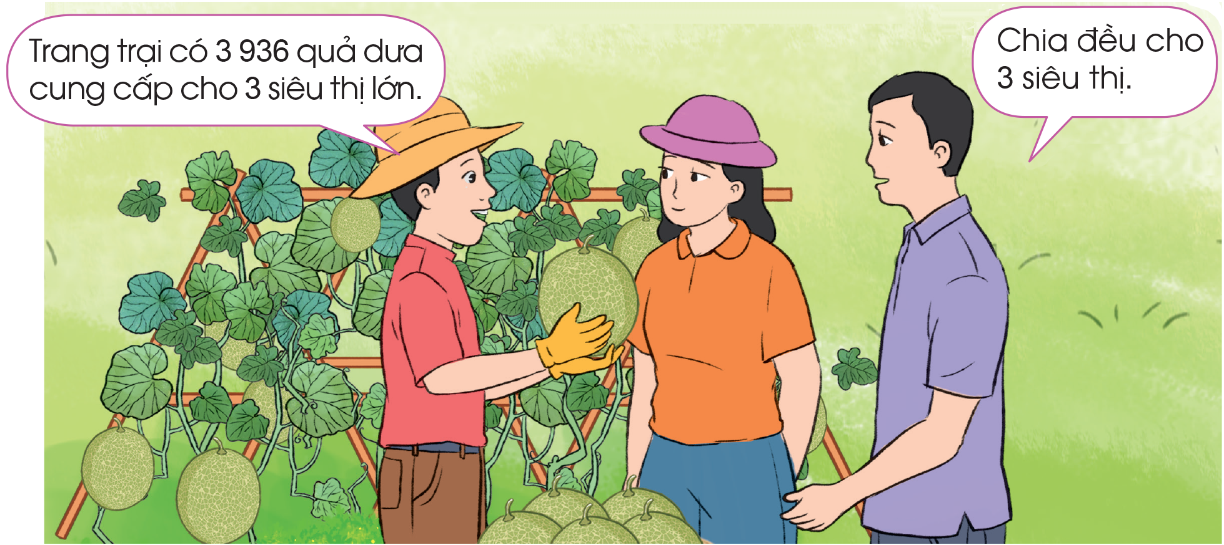

Slide 7
Tính 3 936 : 3
Đặt tính
3 chia 3 được 1, viết 1.
1 nhân 3 bằng 3, 3 trừ 3 bằng 0.
3 936
3
3
Hạ 9, 9 chia 3 được 3, viết 3.
3 nhân 3 bằng 9, 9 trừ 9 bằng 0.
1
3
1
2
0
9
9
0
3
Hạ 3, 3 chia 3 được 1, viết 1.
1 nhân 3 bằng 3, 3 trừ 3 bằng 0.
3
0
6
6
Hạ 6, 6 chia 3 được 2, viết 2.
2 nhân 3 bằng 6, 6 trừ 6 bằng 0.
0
Vậy 3 936 : 3 = 1 312

Slide 8



Slide 9

1
Tính:
4 862
2
9 639
3
48 488
4
4
9
3
2
3
4
1
2
1
2
2
2
4
3
1
1
0
8
0
6
0
8
8
6
8
0
6
0
3
0
4
6
3
4
0
2
0
9
0
8
2
9
8
0
0
0
8
8
0

Slide 10
2
a, Tính rồi nêu thương và số dư mỗi phép chia sau.
4 25
2
55 558
5
4
5
1
1
1
1
1
2
1
2
0
5
0
2
5
2
0
5
0
5
4
5
0
5
1
5
0
8
5
3
425 : 2 = 212 (dư 1)
55558 : 5 = 11111 (dư 3)

Slide 11
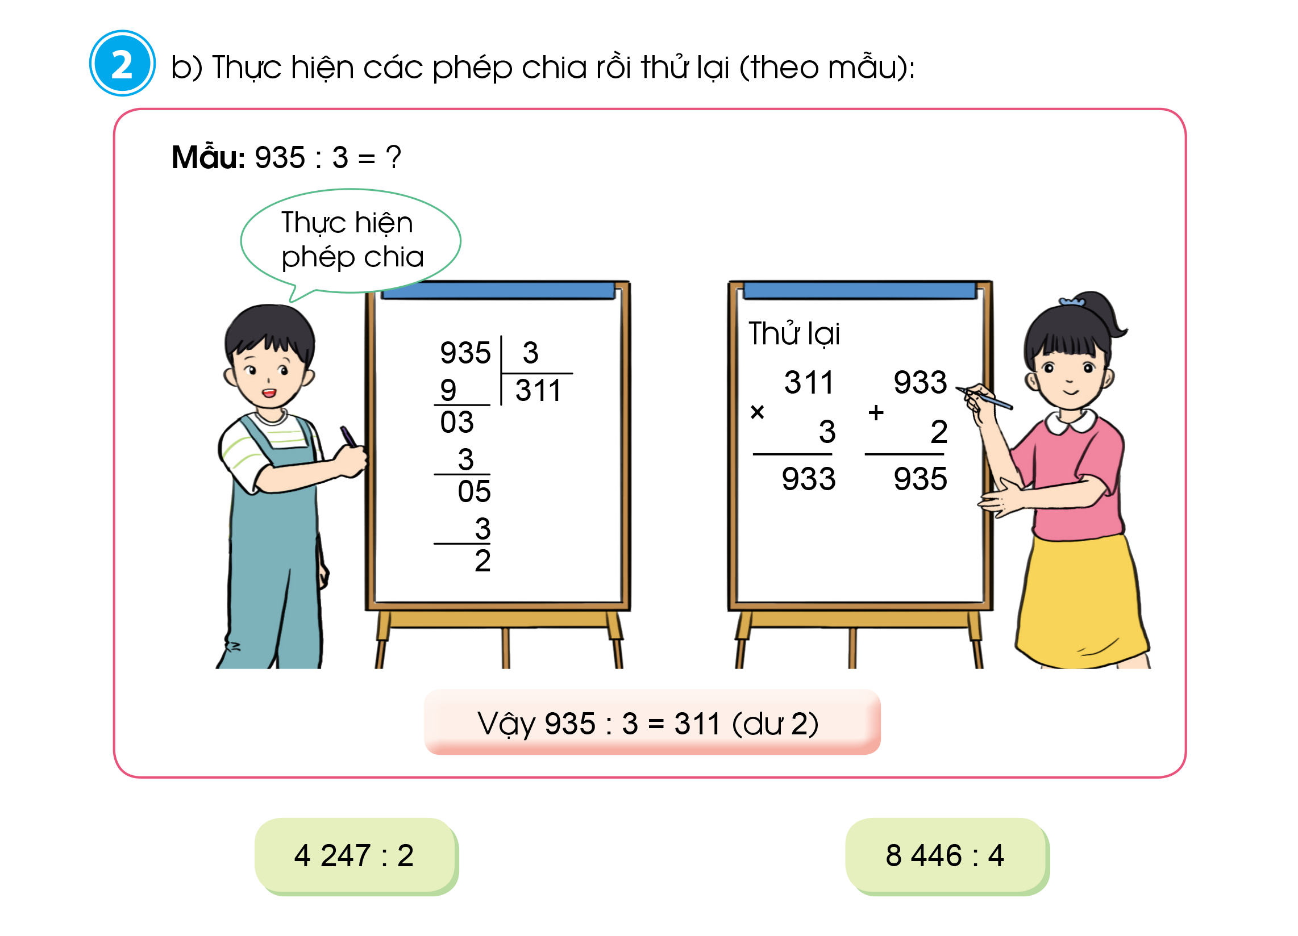
2
b) Thực hiện các phép chia rồi thử lại (theo mẫu):

Slide 12
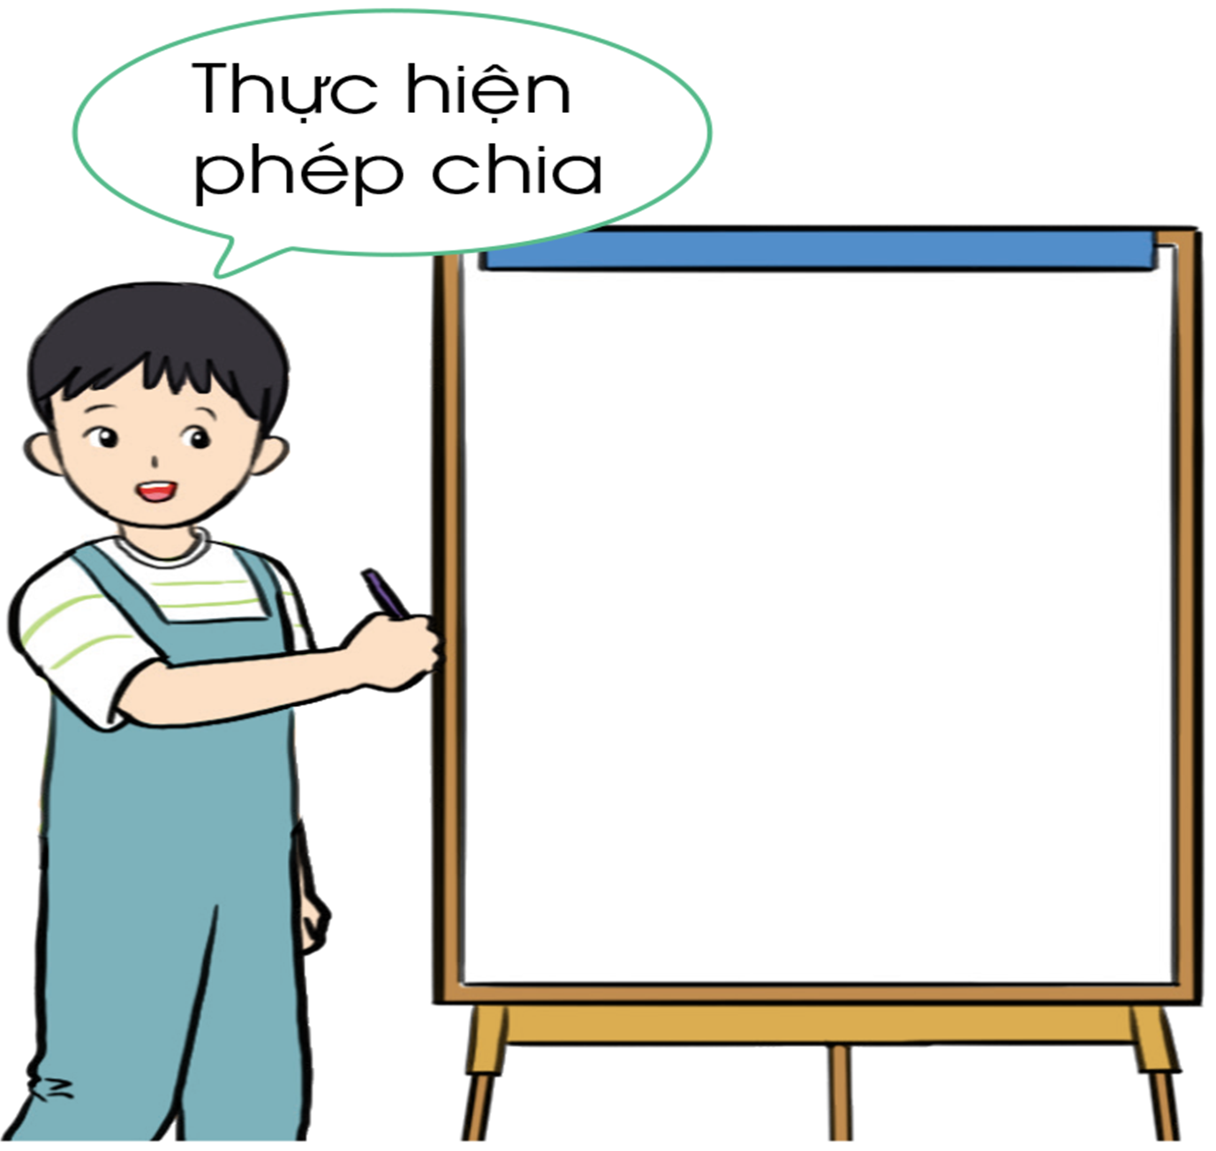



4 247 : 2
4 247
2
Thử lại
4
2
1
2
3
2123
4246
0
2
2
$$×$$
$$+$$
1
2
0
4
4246
4247
4
0
7
6
1

Slide 13


8 446 : 4
8 446
4
Thử lại
8
2
1
1
1
2111
8444
4
0
4
$$×$$
$$+$$
2
4
8446
8444
0
4
4
0
6
4
2

Slide 14
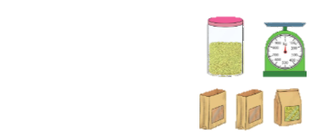
3
Có 930 g đỗ xanh, chia đều vào 3 túi. Hỏi mỗi túi đỗ xanh như thế cân nặng bao nhiêu gam?
Bài giải
Mỗi túi cân nặng số gam là:
930 : 3 = 310 (g)
Đáp số: 310 g
Tóm tắt
- Có: 930 g đỗ xanh.
- Chia đều: 3 túi.
- Cân nặng mỗi túi:?

Slide 15

Dặn dò

Slide 16





